Slide 1
V9968 開発進捗報告
2025年12月13日
HRA!

Slide 2
目次
MSX2++とturboR+コンセプト/VDP棲み分け
V9968スペック
MSX2++構成図
V9968カートリッジの注意点
V9978予定

Slide 3
MSX2++(R80,V9968)コンセプト
MSXturboRからの正常進化
昔の重たいソフトをある程度快適に
新作ソフトには少し豪華な表示を
90年代末期にもし MSX3 が出ていたらこうだ！の一案

Slide 4
MSXturboR+ (R900,V9978)コンセプト
MSX2++からのさらなる正常進化
使ってる部品で盛れるだけ盛る
V9990の機能を吸収・拡張
64KBメモリ空間の最終形態
今計画されているMSX3への橋渡し

Slide 5
V9968とV9978棲み分け
ゴメンナサイ! 6月発表時点から大きく変わっています
V9968は V9958の改良版
  これまでV9958を使ってきて色々見つかった不満点を軽減する
V9978は V9990の統合版
  V9958互換が入ったV9990、つまりV9978がもし出来ていたら？
  既存の9990カートリッジとは共存したい

Slide 6
V9968スペック
V9958互換
VRAM 256KB
Sprite Mode3追加
32768色中256色パレット追加
VDPコマンド高速モード追加
垂直スクロール非追従モード追加
新VDPコマンド追加(3コマンド)
フラットなインターレースモード

Slide 7
V9958互換
概ね互換
  100%互換と言い切るのは難しい
ほんのちょっと速いVDPコマンド
  完全に同じ速度にするのは困難
未定義動作の非互換
  仕様書にも書かれていない部分の互換をとるのは難しい

Slide 8
VRAM 256KB
起動時は 128KB の挙動
  これは互換性のため
256KBモードに切り替えて使う
  SCREEN5 で 8page, SCREEN8 で 4page 使えます

Slide 9
Sprite Mode3
Dot by dot で 15色+透明 が使える
16種類のパレットセットから選択して使える(Plane毎)
水平最大16枚、1画面内64枚の Plane表示
EC bit を廃して符号付きの素直な座標指定
16x16, 16x32, 16x64, 16x128 から選択(Plane毎)
1x1～256x256サイズへのリサイズ(Plane毎)
0%/25%/50%/75% の半透明 (Plane毎)

Slide 10
32768色中256色パレット
R:G:B各要素が 0～31 の 32段階で指定可能
SCREEN8 の 256色がパレットに変化
256色を 16色 × 16セットとみなし、SpriteMode3 でも利用
SCREEN0～7,10,11 では PaletteSet#0 を背景に利用
R#16, VDP Port#2 を使った設定方法が変化

Slide 11
VDPコマンド高速モード
互換モードは わざわざウェイトを入れて遅くしている
高速モードはノーウェイトで動かすモード

Slide 12
垂直スクロール非追従モード
スプライト非追従モード
走査線割り込み非追従モード

Slide 13
新VDPコマンド
LRMM (Logical Rotate Memory To Memory)
  ロジカルオペレーションに対応した回転拡大縮小付きコピー
LFMC (Logical Font CPU to Memory)
  ロジカルオペレーションに対応した 1bpp イメージ描画
LFMM (Logical Font Memory to Memory)
  ロジカルオペレーションに対応したVRAM上フォント描画

Slide 14
フラットなインターレースモード
SCREEN7インターレースモードが 512×424 の扱い
表示のチラつきは健在！
VDPコマンドで素直に線や画像を描画できる
LFMC/LFMMと組み合わせれば高解像度漢字表示も容易

Slide 15
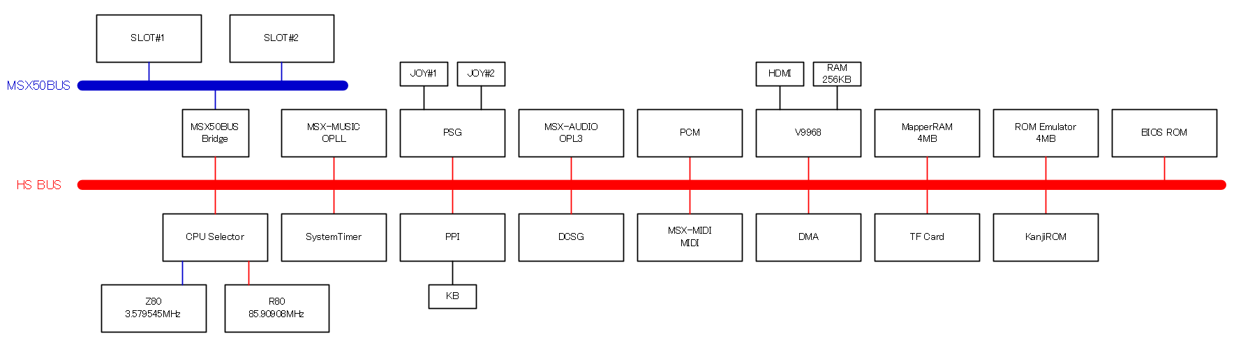
MSX2++ 構成図

Slide 16
V9968カートリッジ注意点
一般向けではありません、開発向け先行リリースのような意味合いです
基本的に V9968 は MSX2++ のみに搭載されるモノです
  V9968以降専用ソフトは 002Dh が 4 以上であるかチェックするだけでいい
MSX2++ は CPU もシステムバスも速くなり、それでシステムバランスがとれます
V9968機能を使ってみたい/マルチモニターしてみたい、そんな人向けです

Slide 17
V9978予定
V9990の主要な機能を取り込み
VRAM 8MB
VDPコマンド トライアングルフィル(三角形塗りつぶし)
高度なPCGモード
スプライトのさらなる強化
広範囲仮想空間からの切り出し表示
Discord/X を使って詳細仕様を詰めます

Slide 18
DEMO
言葉で説明するよりも、見せた方が早い！

